Slide 1
深度全连接网络

Slide 2
关键字：深，全连接
深：
网络有多个隐藏层。就是个酷酷的称呼而已，没有实际意义。
全连接：
每一层的节点互相不相连。
每一层的节点都和上一层与下一层的所有节点相连。

Slide 3
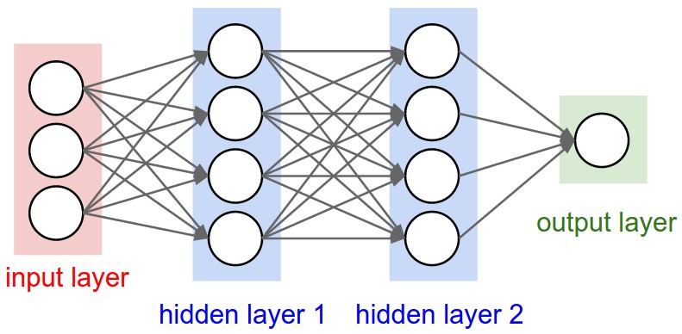
全连接的好处都有啥？
每一层都可以个用一个矩阵单独表示。
每一层到下一层的运算都可以用矩阵操作来并行。
如果网络不是全连接的，就难以这样。

Slide 4
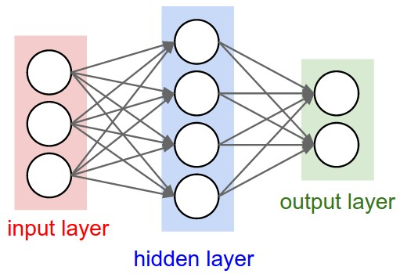
我们的全连接网络：2层 = 隐藏层 + 输出层
之所以不说是三层，是因为输入层是具体问题给出的，与网络架构无关。
如图，如果输入有3个数据，那么输入层大小就是3。如果输入有1万的数据，那么输入层就是不一样大。
并且，TensorFlow将每两层之间的边的权重(Weights)与偏差(Bias)编码到下一层，而不是上一层。
图片仅为参考，实际请看代码。
这可能是最小的深度神经网络了。

